Slide 1
Выполнили: Похлебухина А.С. Грядунова О.А. Курочкина О.А. Борисова Е.С. Самерханова А.Т.
ПРОЕКТ «Свистулька-детская народная игрушка»

Slide 2
Актуальность проекта
Актуальность проекта заключается в решении задач патриотического воспитания в соответствии с образовательной программой детского сада. Играя со свистульками, дети приобщаются к традициям и культуре своего народа, развивают коммуникативные навыки.

Slide 3
Постановка проблемы:
Помочь детям дошкольного возраста сформировать представления о народных игрушках и познакомить со свистулькой.
Цель:
Вызывать у детей эмоционально-положительное отношение к игрушке; формировать умение передавать свое отношение к игрушке; воспитывать бережное отношение к игрушке и заботу о ней.
Способствовать формированию у родителей потребности в частом общении с детьми, оказывать им практическую помощь в организации занятий с детьми в кругу семьи. Создание условий, раскрывающих творческий и интеллектуальный потенциал дошкольников, ориентированных на диалогическое взаимодействие детей, родителей и педагогов и способствующих саморазвитию всех участников педагогического процесса.

Slide 4
Задачи:
Познакомить детей с народной игрушкой;
Содействовать развитию речи ребенка: обогащать словарь, повышать выразительность речи;
Осуществлять духовно-нравственное развитие личности ребенка;
Развивать умение видеть красоту изделий прикладного творчества, формировать эстетический вкус;
Развивать навыки художественного творчества детей;
Создать условия для участия родителей в образовательном процессе;

Slide 5
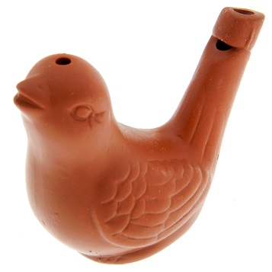
Участники, сроки реализации тип и классификация проекта
Участники:
дети среднего дошкольного возраста (4-5 лет);
воспитатели группы;
родители.
Сроки реализации проекта: краткосрочный (две недели)
Тип проекта: информационно-практико-ориентированный
Классификация проекта:
по составу участников – коллективный проект (групповой)
по целевой установке – приобщение детей к культуре родного края
по тематике – творческий проект

Slide 6
Основные этапы проекта
1 ЭТАП ПОДГОТОВИТЕЛЬНЫЙ
2 ЭТАП
ОСНОВНОЙ
Беседы об истории возникновения птичек-свистулек.
Конструирование «Домик для птички»
3 ЭТАП ЗАКЛЮЧИТЕЛЬНЫЙ
Выставка детских работ «Птички невелички в гостях у ребят».
Изучение и подбор материала об истории происхождения свистульки.
Подбор стихотворений и потешек о свистульке
Изготовление с родителями птичек свистулек
Изготовление родителями книжек-малышек
Чтение сказок, потешек о свистульке.
Рисование: «Такая красивая птичка»
Лепка «Украшаем свистульку»
Создание мини-музея «Такие разные-свистульки».
Выставка птичек свистулек.
Беседы: «Свистулька-любимая игрушка», «Мы такие разные-свистульки».

Slide 7
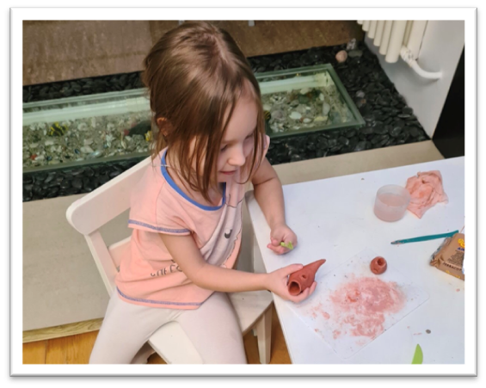
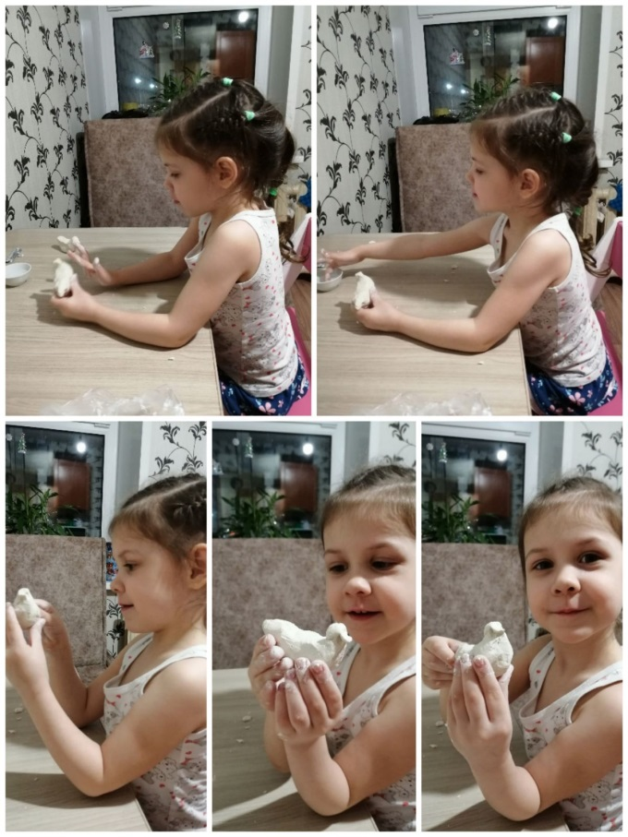
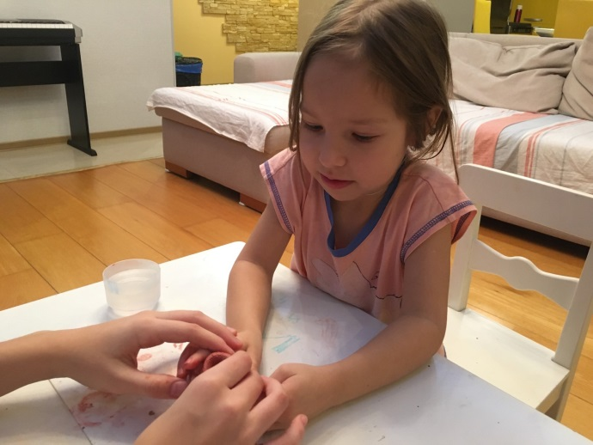
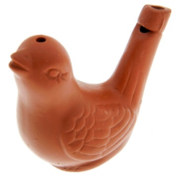
1 ЭТАП ПОДГОТОВИТЕЛЬНЫЙ
Изготовление с родителями птичек свистулек

Slide 8
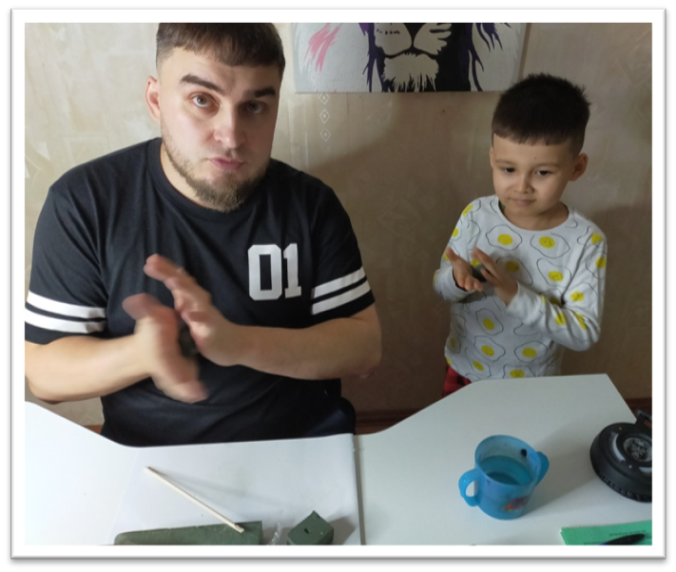
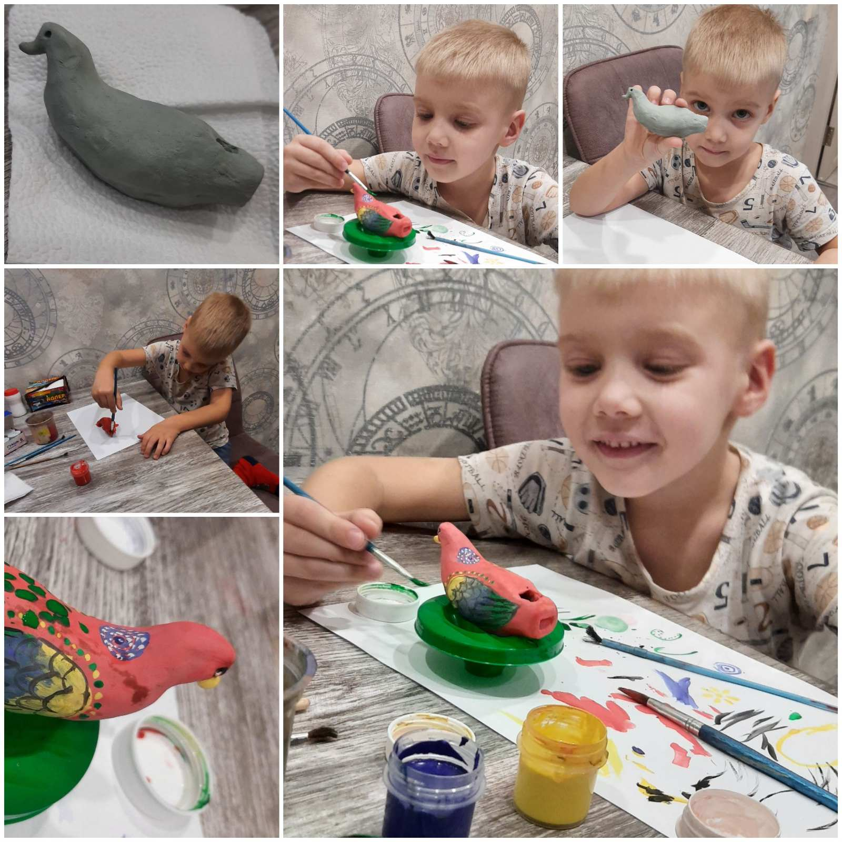
1 ЭТАП ПОДГОТОВИТЕЛЬНЫЙ
Изготовление родителями птичек свистулек

Slide 9
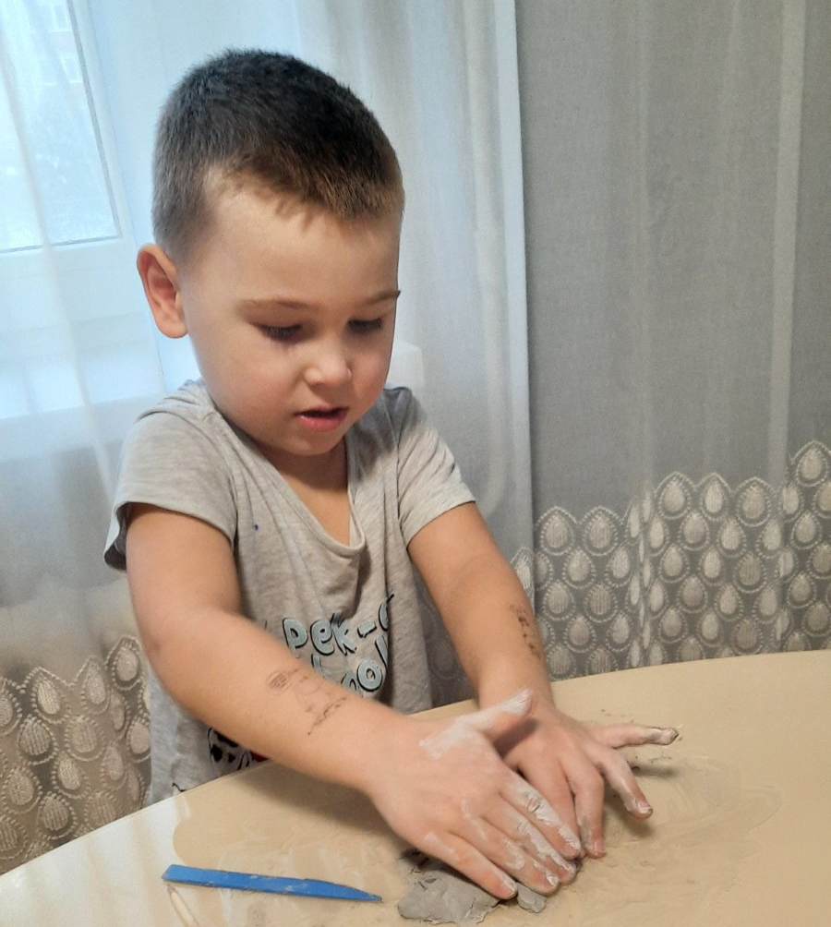
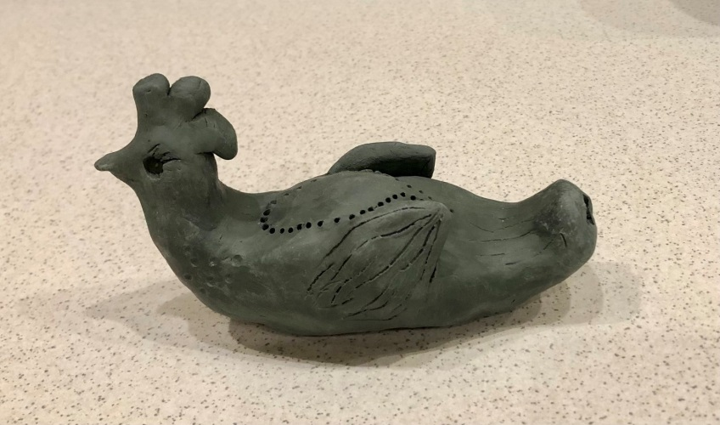
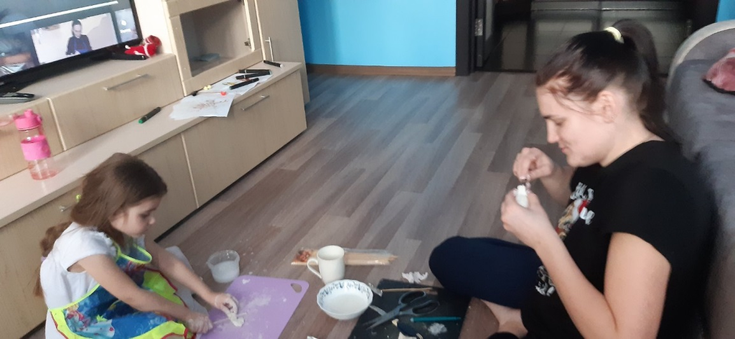
1 ЭТАП ПОДГОТОВИТЕЛЬНЫЙ
Изготовление родителями птичек свистулек

Slide 10
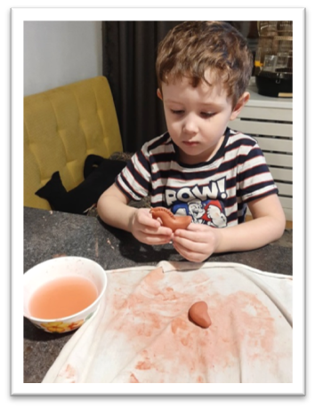
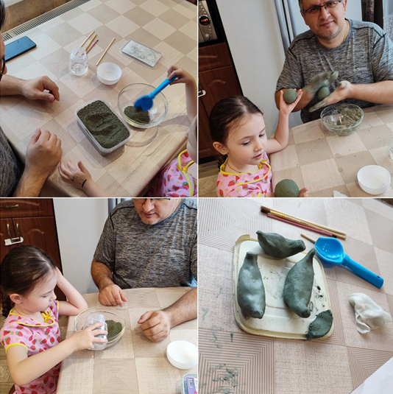
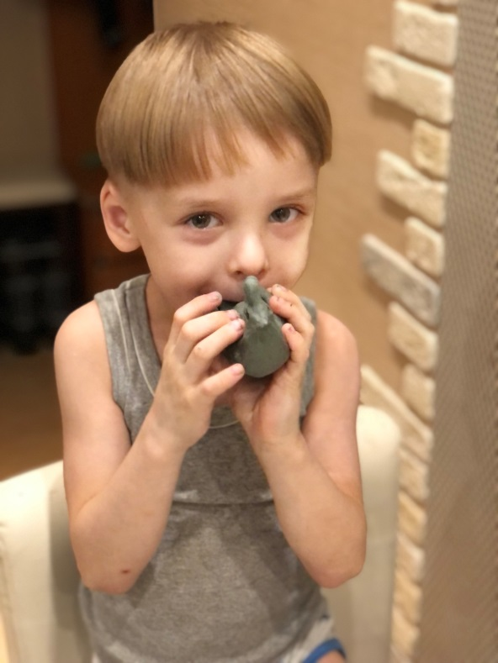
1 ЭТАП ПОДГОТОВИТЕЛЬНЫЙ
Изготовление родителями птичек свистулек

Slide 11
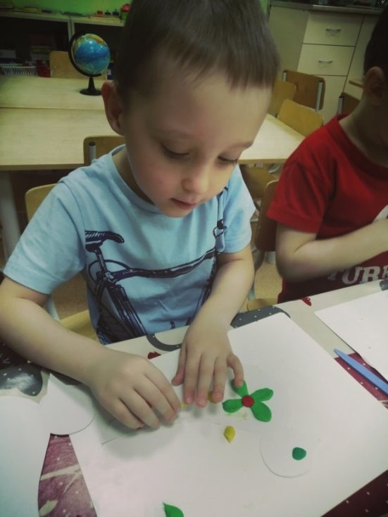
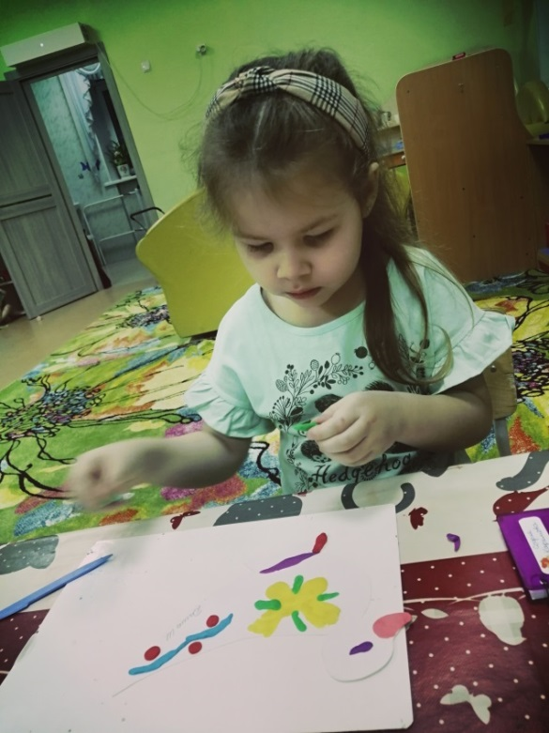
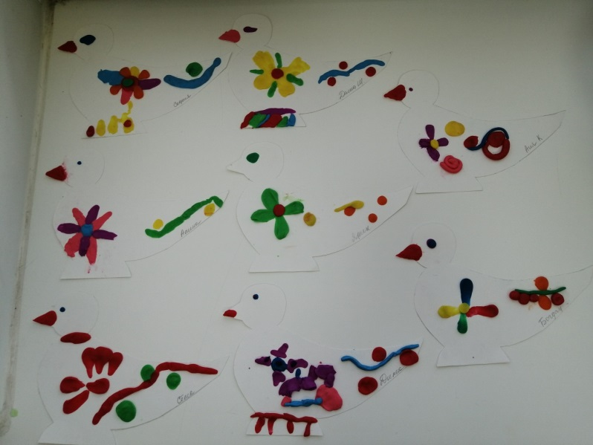
2 ЭТАП ОСНОВНОЙ
Лепка «Украшаем свистульку»

Slide 12
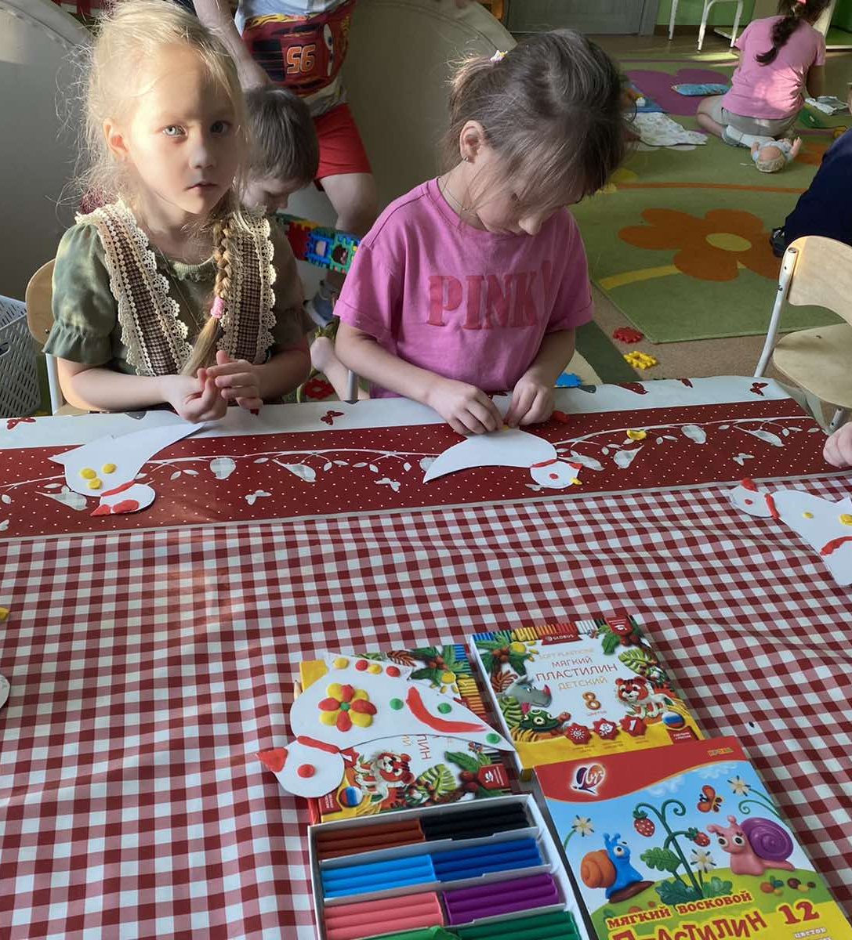
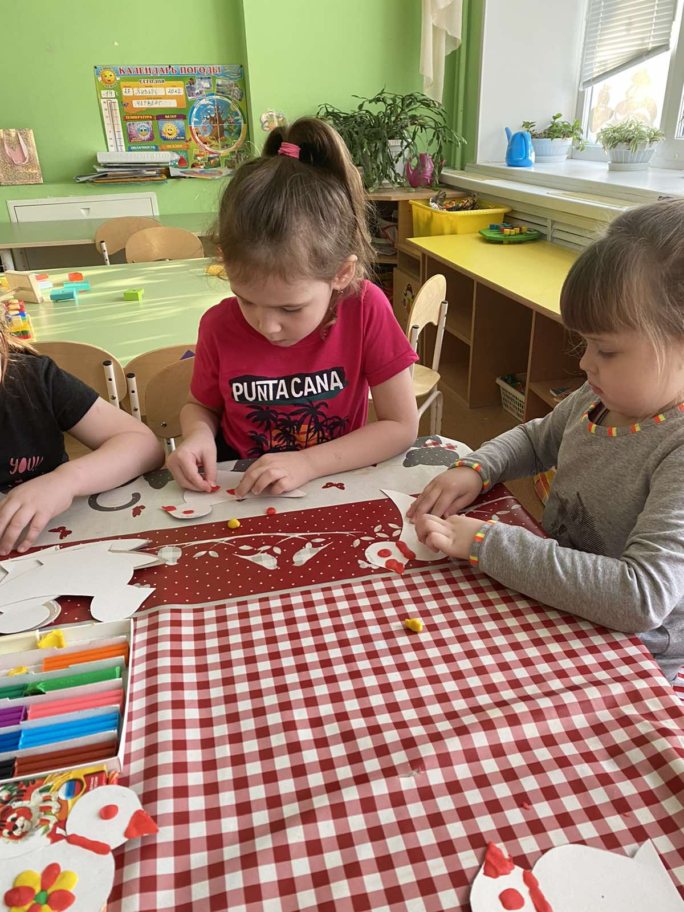
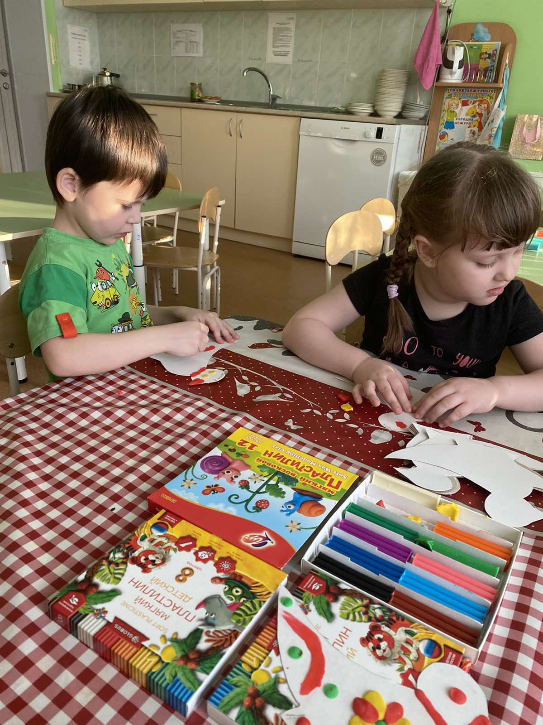
2 ЭТАП ОСНОВНОЙ
Лепка «Украшаем свистульку»

Slide 13
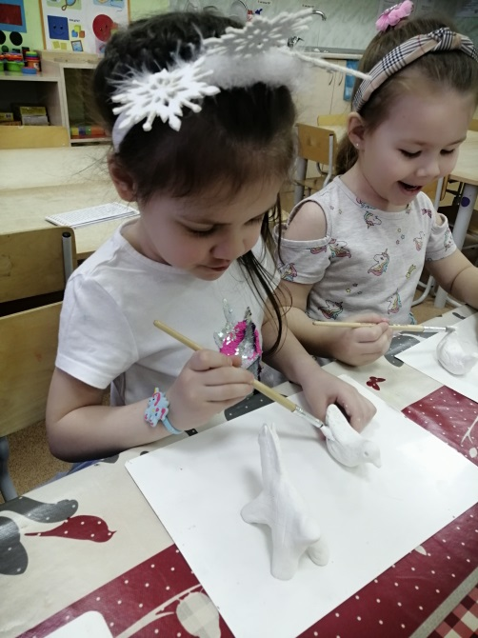
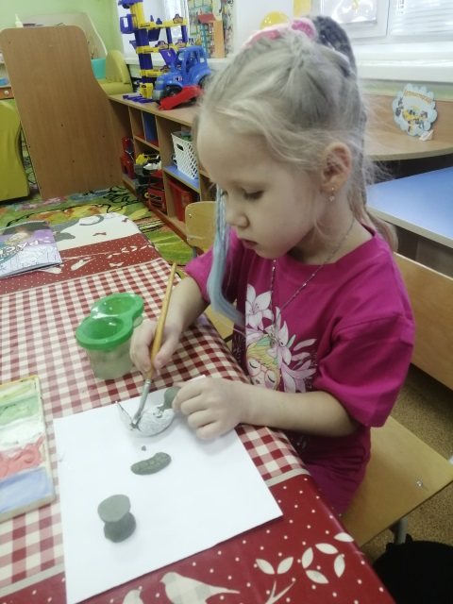
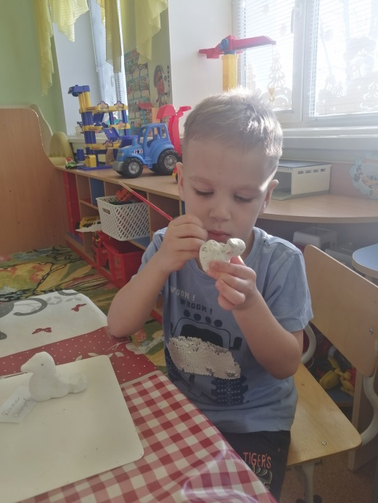
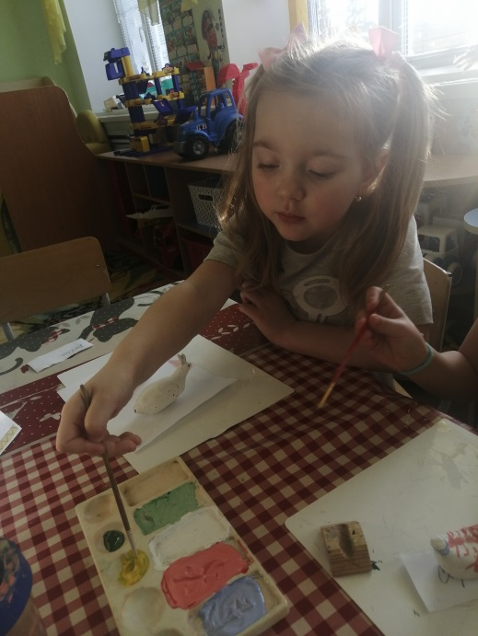
2 ЭТАП ОСНОВНОЙ
Рисование: «Такая красивая птичка»

Slide 14
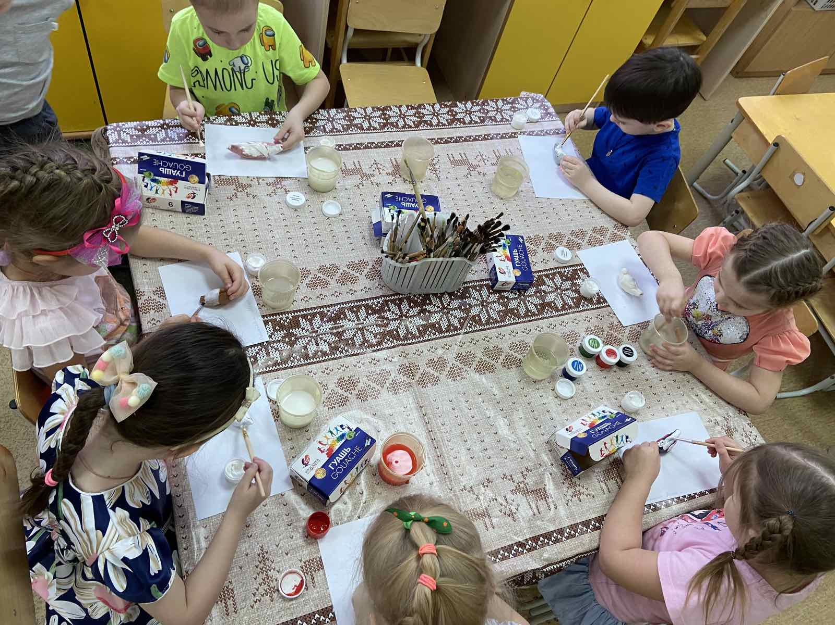
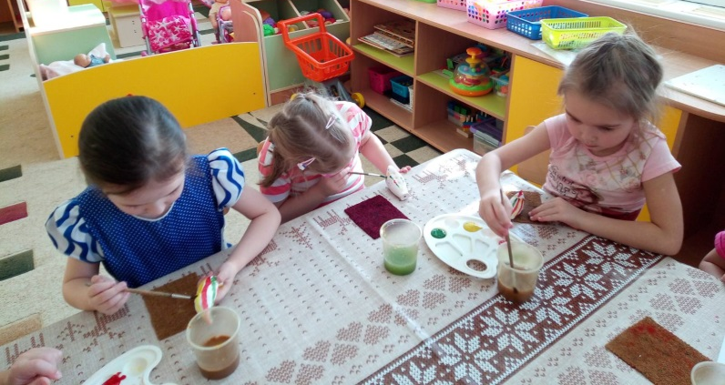
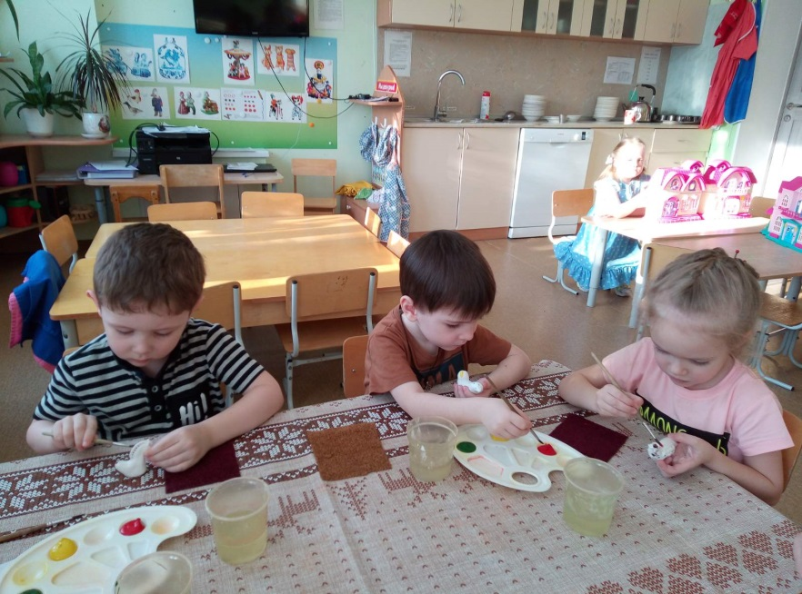
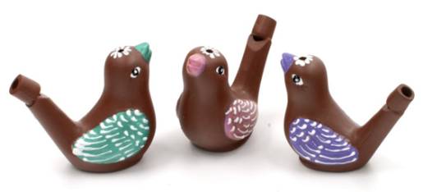
2 ЭТАП ОСНОВНОЙ
Рисование: «Такая красивая птичка»

Slide 15
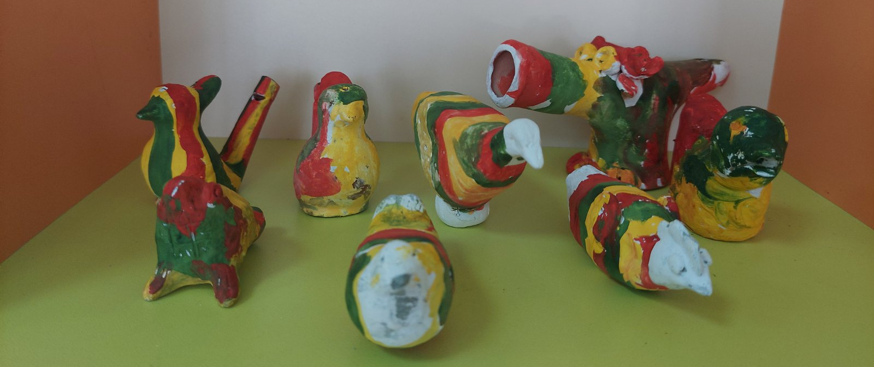
3 ЭТАП ЗАКЛЮЧИТЕЛЬНЫЙ
Выставка птичек свистулек

Slide 16
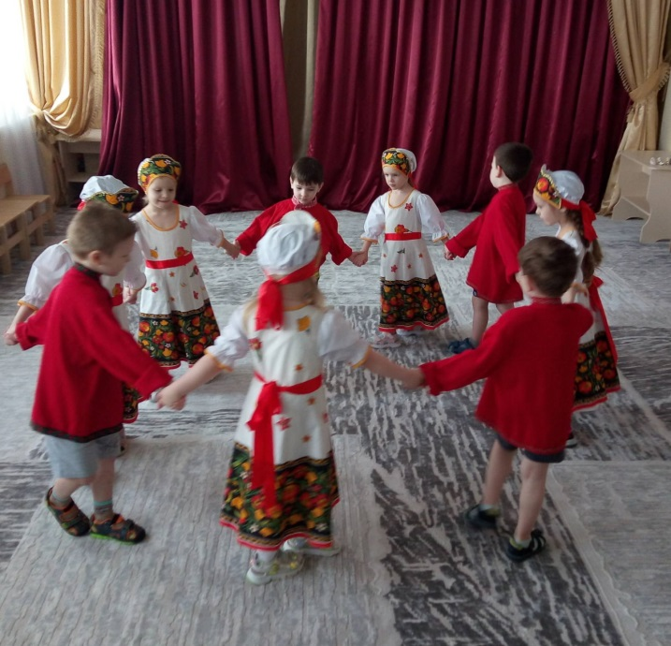
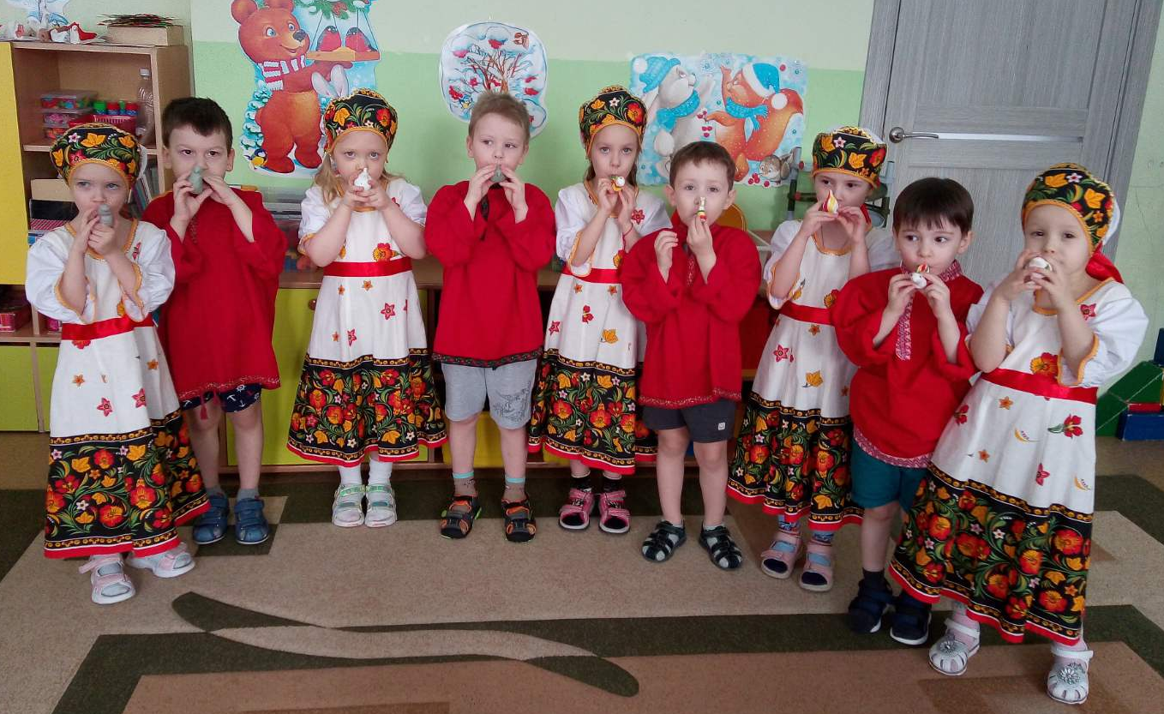
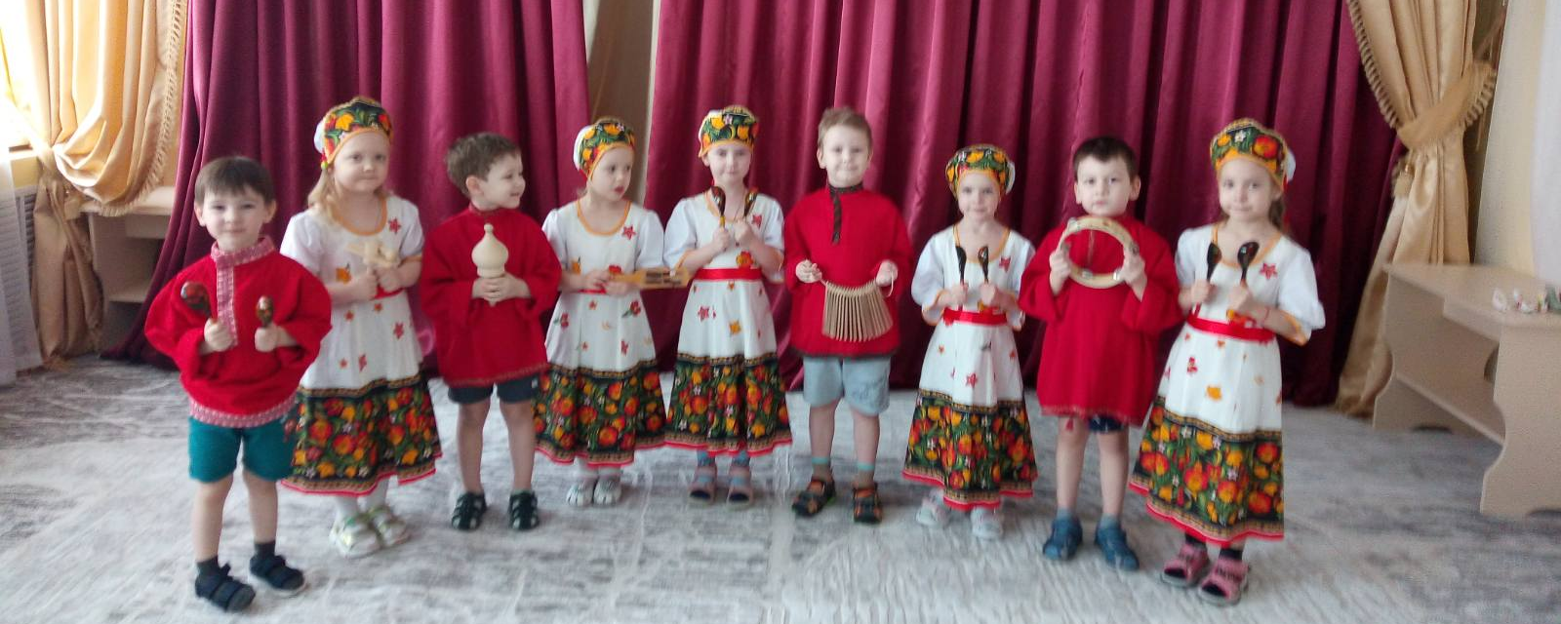
Развлечение «Народные гуляния»

Slide 17
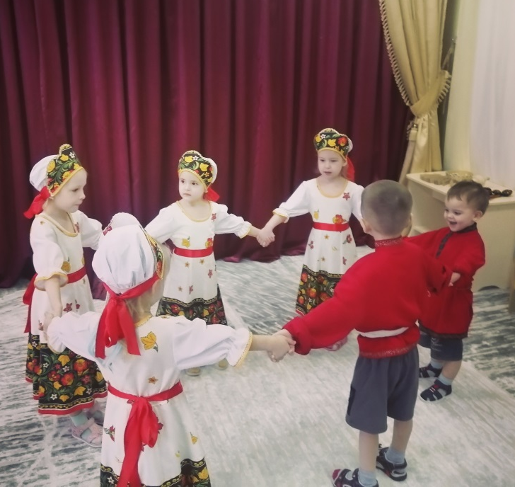
Развлечение «Народные гуляния»

Slide 18
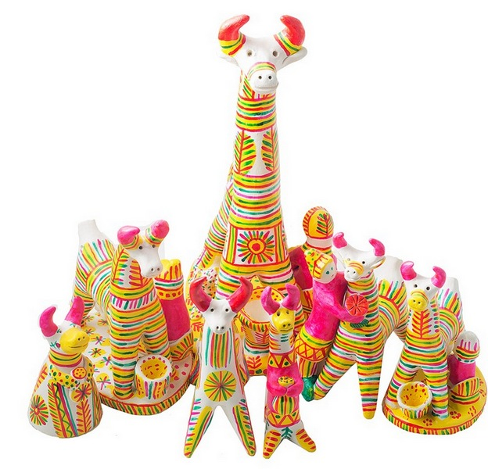
РЕЗУЛЬТАТ ПРОЕКТА:
В ходе проекта дети узнали о возникновении народной игрушки-свистульки.
У детей сформировались представления о русском народном прикладном творчестве, народной игрушке.
Реализовался процесс сотворчества родителей с детьми.
Создание мини-музея «Такие разные свистульки».

